Slide 1


基于BERT蕴含分数排序的术语标准化系统
认知医疗组
AI Labs
云知声
Notes:
感谢竞赛评测方

Slide 2
任务描述
给定一手术原词，要求给出其对应的手术标准词（ICD9-2017协和临床版 ）
比如
VVI型永久心脏起搏器植入术 单腔永久起搏器置入术
埋藏式单腔心脏起搏器安置术 单腔永久起搏器置入术
问题抽象
打分排序问题
Notes:
可选，如果主办方已经介绍过任务，这一页就跳过，如果没有可以快速说一下

Slide 3
问题抽象与难点分析
难点1：标准名数量大，字面相似度高
协和2017版ICD-9-CM-3共有9467个标准名，训练集和开发集有1067个标准名
硬脊膜外病损切除术 硬脊膜下病损切除术
难点2：标准名个数不确定
难点3：zero-shot以及few-shot
开发集480个标准名中有111个标准名没有出现在训练集中，66个出现1次
Notes:
1. 协和2017版共有9467个标准名，训练集有956个标准名

Slide 4
整体方案
模块1：数据预处理
模块2：基于BERT蕴含推理
模块3：回归排序
模块4：数量预测
输出
排序
个数预测
蕴含计算
预处理
输入

Slide 5
数据预处理
规范化
全角转半角
数字标准化
去掉输入中的编码
根据训练数据中出现的英文数据，修改了标准名
对包含不的标准名重新进行了修改
输入 | 原始标准名 | 修改后标准名
PICC | 经外周静脉穿刺中心静脉置管术 | 经外周静脉穿刺中心静脉置管术（PICC）
原始标准名 | 修改后标准名
手指骨折开放性复位术不伴内固定 | 手指骨折开放性复位术

Slide 6
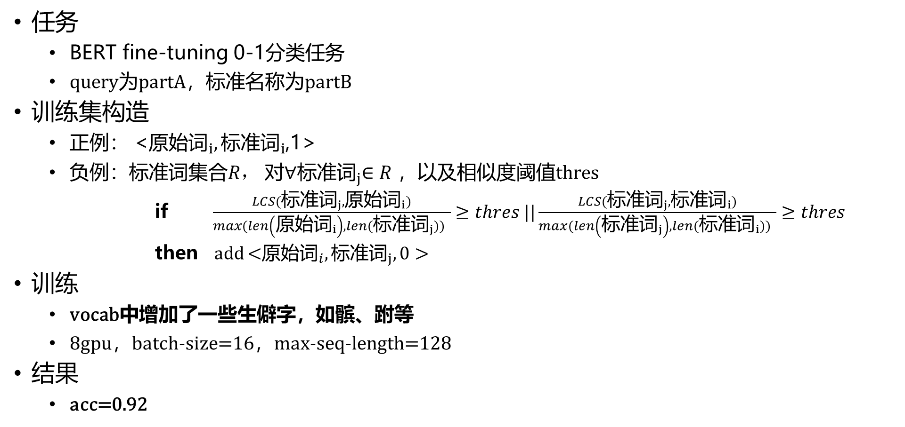
蕴含推理
任务
BERT fine-tuning 0-1分类任务
query为partA，标准名称为partB
训练集构造
正例： <${原始词}_{i},{标准词}_{i}$,1>
负例：标准词集合$R，$ 对${∀标准词}_{j}∈R$ ，以及相似度阈值$thres$
if$\frac{{LCS(标准词}_{j},{原始词}_{i})}{max(len\left({原始词}_{i}\right),len({标准词}_{j})) }≥thres ||\frac{{LCS({标准词}_{j},标准词}_{i})}{max(len\left({标准词}_{j}\right),len({标准词}_{i})) }≥thres$
then add <${原始词}_{i},{标准词}_{j},0>$
训练
vocab中增加了一些生僻字，如髌、跗等
8gpu，batch-size=16，max-seq-length=128
结果
acc=0.92
0-1分类
输入手术名
标准名
Notes:
直观含义讲训练集构造，

Slide 7
模型集成及结果
pred1
pred2
pred3
epoch:3
lr:2e-5
optimzer:adam
data:4000
epoch:3
lr:1e-5
optimzer:adam
data:5000
epoch:3
lr:2e-5
optimzer:adam
data:5000
原始词
标准词
原始词
标准词
原始词
标准词
MODEL1
MODEL2
MODEL3
pred4
pred5
epoch:3
lr:3e-5
optimzer:adam
data:5000
epoch:5
lr:2e-5
optimzer:adamax
data:5000
Pred = Pred1+Pred2+Pred3+Pred4+Pred5
多个模型集成acc=0.932
原始词
标准词
原始词
标准词
MODEL4
MODEL5
Notes:
为了保证模型的稳定性，以及过拟合，我们用5个模型进行了集成

Slide 8
排序
Logistics回归
特征：蕴含分数、部位相似度、术式相似度
对输入query和标准名称抽取部位和术式
利用BERT的向量进行相似度计算
开发集 acc=0.941

Slide 9
基于BERT的数量预测
任务
BERT fine tuning 多分类任务
标签为1、2、3、4
对于数量超过4的按照分隔符个数确定数量
数据集构建
Step1：原始训练数据中case
Step2：加入icd中的带有“伴”的标准名称，数量为1
Step3：加入从官方训练集中拆分得到的1对2或者2对1的query
Step4：利用前三步得到的数据拼接数据，使得训练集标签为1、2、3、4的case数量相当
训练
训练数据：2.8w
gpu=1，epoch=3，learning rate=0.00005，batch size=32，max seq length=128
结果
开发集上数量预测acc=0.988；直接用简单规则acc=0.945；全部预测为1，acc=0.95

Slide 10
最终结果
盲测集acc=0.94825，排名第一

Slide 11
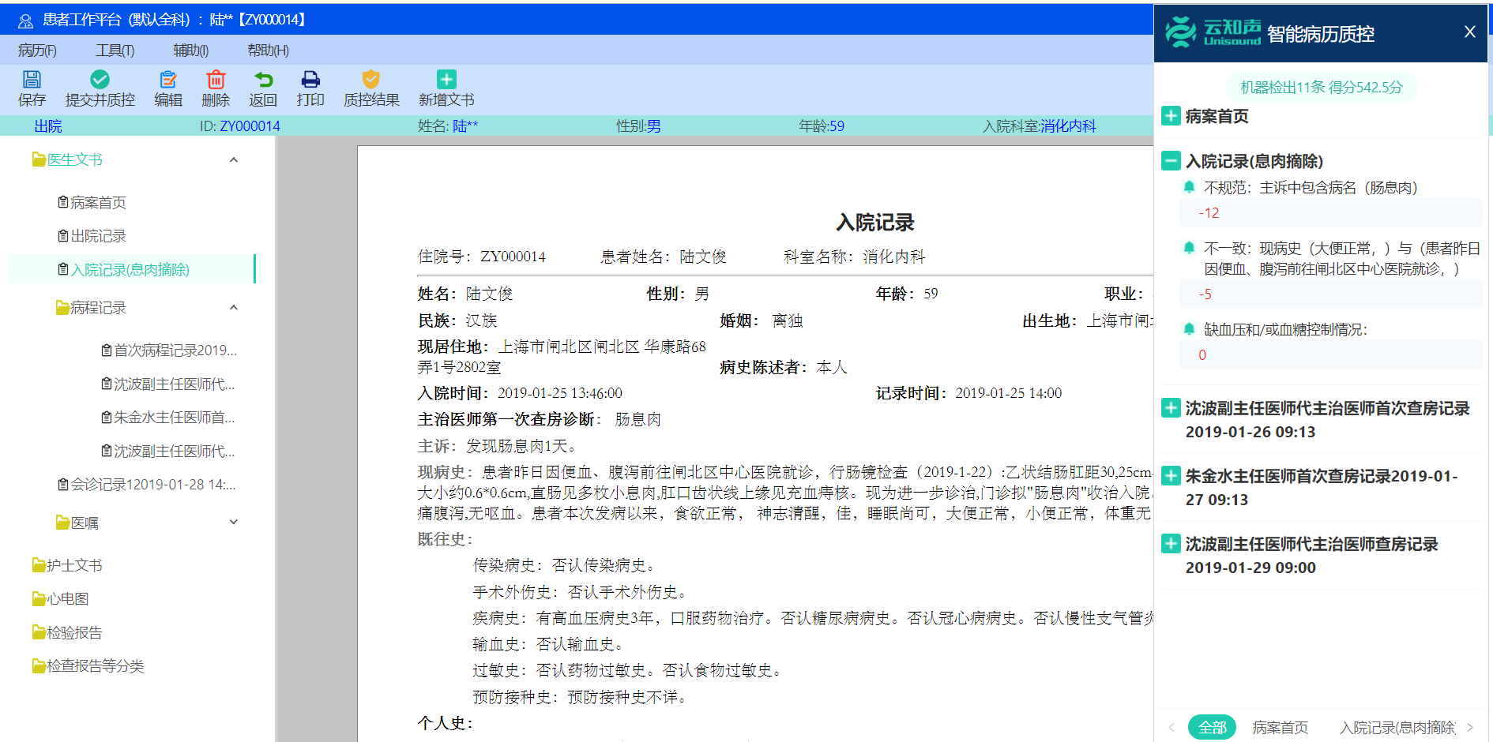
实际应用
工程化
运行速度提升（响应时间从10分钟降低到400ms，acc=0.939）
产品化
病案首页质控
编码错误检查
病历质控
手术名称错误

Slide 12
结论
基于BERT蕴含分数和数量预测能够较好解决术语标准化问题
超多分类问题可以用BERT转换成二分类问题解决
训练集尤其是负例的构造方法很重要
BERT能够较为准确的预测标准名称的个数
部位和术式对手术术语标准化有所帮助

Slide 13



知音知医 智享医疗
招聘
病历质控

